Slide 1
積分方程特論
授課老師：陳正宗 終身特聘教授
河工4B 09952114 高怡絹
2014/03/18

Slide 2
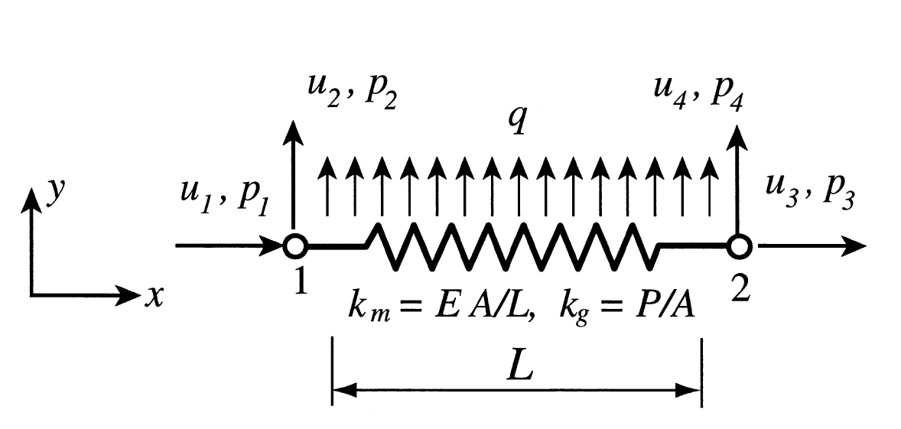
問題
求解此元素的柔度矩陣

Slide 3
自救方案
結構元件 | 3月11日 | 3月18日 | Check
 |  |  | KF=I | KFK=K | FKF=F
有側力 有軸力 | K→F | F→K | ? | ? | ?
結構元件 | Eigenmode | Nontrivial null space ( ) | 備註
有側力 有軸力 |  |  | [K] →Singular→Eigenvalue →Eigenmode→Rigid body mode [F] →Singular→Eigenvalue →Eigenmode→?

Slide 4
方法
可求
可求

Slide 5
特徵值分解
尚未單位化

Slide 6
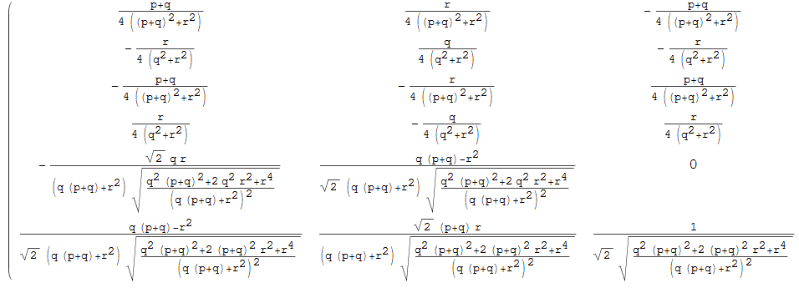
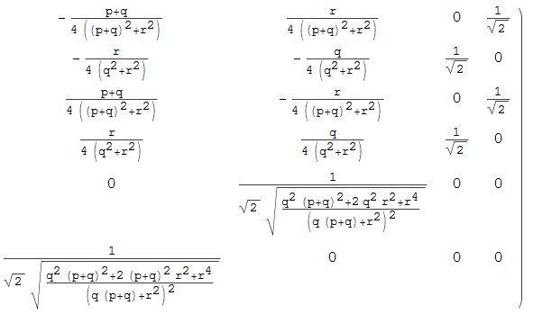

Slide 7
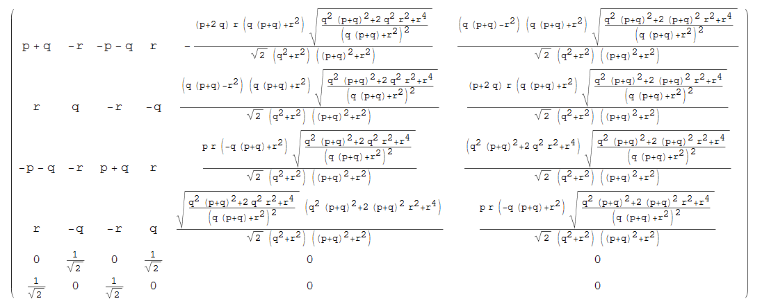

Slide 8
Check
KF=I
KFK=K
FKF=F
?

Slide 9
Check
KF=I
KFK=K
FKF=F
KF≠I
KFK=K

Slide 10
Check
KF=I
KFK=K
FKF=F
FKF=F

Slide 11
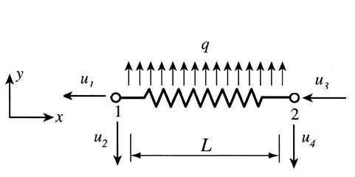
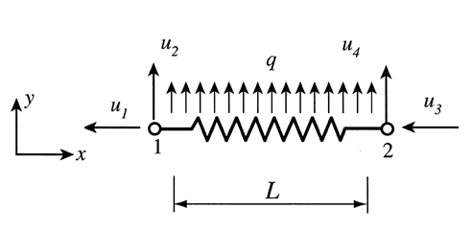
Rigid Body mode
p=1, q=1, r=1

Slide 12
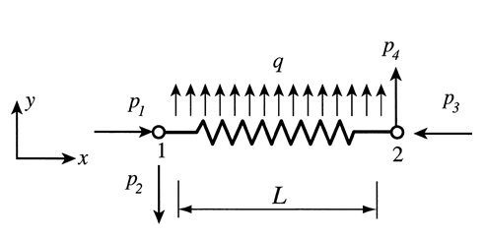
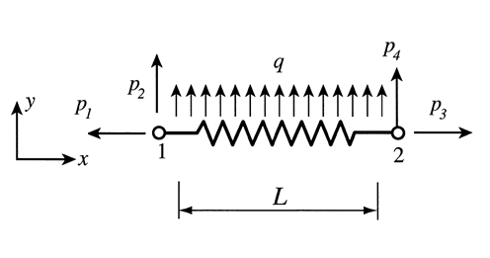
Nontrivial null space
p=1, q=1, r=1

Slide 13
Thanks for your attention!!!

